Slide 1



X
Data Visualization Dashboard
Bank Muamalat Business Intelligence Analyst Project-Based Internship Program
Presented by
Kamila Nur Aliya
Notes:
Halo dan selamat datang, saya [nama] dan hari ini akan mempresentasikan hasil dari tugas akhir dari program [program] yaitu [dashboard]

Slide 2



Kamila
Nur Aliya,
M.T.
Experience
2020 - 2023
Master of Engineering in Industrial Engineering and Management with a focus on Enterprise Information Systems, ITB
About You
2018 - 2020
Material Buyer, UTC Aerospace Systems
A dedicated professional with six years of experience and a Master's degree in Enterprise Information Systems. Demonstrates proficiency in planning, inventory management, and risk control. This background has honed her ability to understand customer and business requirements, conduct comprehensive planning, and make strategic decisions. Motivated to pivot into a Business Analyst position to further leverage analytical skills and contribute to organizational success.
2014 - 2017
Production Planner, UTC Aerospace Systems

Slide 3

Pendahuluan
Presentasi ini dibuat untuk mendemonstrasikan proses dari pembuatan dashboard visualisasi data dari manipulasi data mentah hingga penarikan insight dan pemberian usulan.

Slide 4
Agenda
Manipulasi data
Membangun hubungan antar tabel
Membuat tabel master
Membangun dashboard
Insight dan rekomendasi
Notes:
Agenda hari ini adalah sebagai berikut:
0. Pemahaman Data - kunci keberhasilan pada proyek data manapun adalah memahami data secara detail. Jadi saya mengambil waktu untuk memahami model data dan domain bisnis.
setelah tahap pemahaman tersebut, saya kemudian membersihkan dataset yang tersedia dan memikirkan seperti apa dataset ideal yang harus terlihat untuk masalah ini. Jadi bagian ini saya menjelaskan bagaimana menyiapkan dan memanipulasi data di bigquery
Setelah memastikan data bersih untuk analisis, saya perlu memproses dan memodelkan data ini menjadi dataset yang dapat dengan tepat menjawab pertanyaan bisnis dan menghasilkan hasil yang dibutuhkan. Di bagian ini saya membahas bagaimana skema hubungan antar tabel dataset di bigquery
Mendemonstrasikan pembuatan master data di bigquery untuk mengkonsolidasi dan mengagregasi data
Menunjukkan proses pembuatan dashboard untuk visualisasi di looker studio Dengan dataset baru, saya menggunakan keahlian analitis untuk mengungkap wawasan dari dataset ini dan menghasilkan visualisasi untuk menjelaskan wawasan tersebut.
Dan terakhir saya menggunakan wawasan ini untuk membuka kemungkinan2 keputusan bisnis dan membuat rekomendasi mengenai langkah selanjutnya.

Slide 5
Manipulasi data
Impor data
Mengimpor data mentah ke BigQuery
Pembersihan data
Membersihkan dan memproses data jika ada duplikat, nilai yang hilang, dan inkonsistensi.
Transformasi data
BigQuery tidak memiliki konsep primary key seperti yang dimiliki relational database tradisional.
Oleh karena itu saya melakukan:
Menerapkan query untuk mengecek keunikan pada field yang akan digunakan sebagai primary key sehingga bisa memperlakukan field tersebut menjadi titik referensi
Mengubah nama field Category di tabel ‘Products’ menjadi CategoryID untuk konsistensi nama field sebagai referensi

Slide 6
Query 1
Query 2
-- cek keunikan ID untuk menjadi Primary Key
SELECT CustomerID
FROM `muamalat-final-project.datasets.Customers`
GROUP BY CustomerID
HAVING count(CustomerID) > 1;
SELECT OrderID
FROM `muamalat-final-project.datasets.Orders`
GROUP BY OrderID
HAVING count(OrderID) > 1;
SELECT ProdNumber
FROM `muamalat-final-project.datasets.Products`
GROUP BY ProdNumber
HAVING count(ProdNumber) > 1;
SELECT CategoryID
FROM `muamalat-final-project.datasets.ProductCategory`
GROUP BY CategoryID
HAVING count(CategoryID) > 1;
-- rename field Category di tabel Products menjadi CategoryID
CREATE TABLE `muamalat-final-project.datasets.products_temp` AS
SELECT
ProdNumber,
ProdName,
Category AS CategoryID,
Price
FROM
`muamalat-final-project.datasets.Products`
-- drop tabel original
DROP TABLE `muamalat-final-project.datasets.Products`;
-- rename tabel baru
ALTER TABLE `muamalat-final-project.datasets.products_temp` RENAME TO Products;
Source link: Cek ID query
Notes:
Query sebelah kiri mengecek field untuk di-assign menjadi primary key
Tidak ditemukan adanya duplikasi dan data hilang sehingga lanjut tahap berikutnya
Query kedua mengubah nama field di tabel products yang dimulai dari membuat tabel temporary dengan nama field yang diubah, membuang tabel lama, dan mengubah nama tabel tamp menjadi products

Slide 7
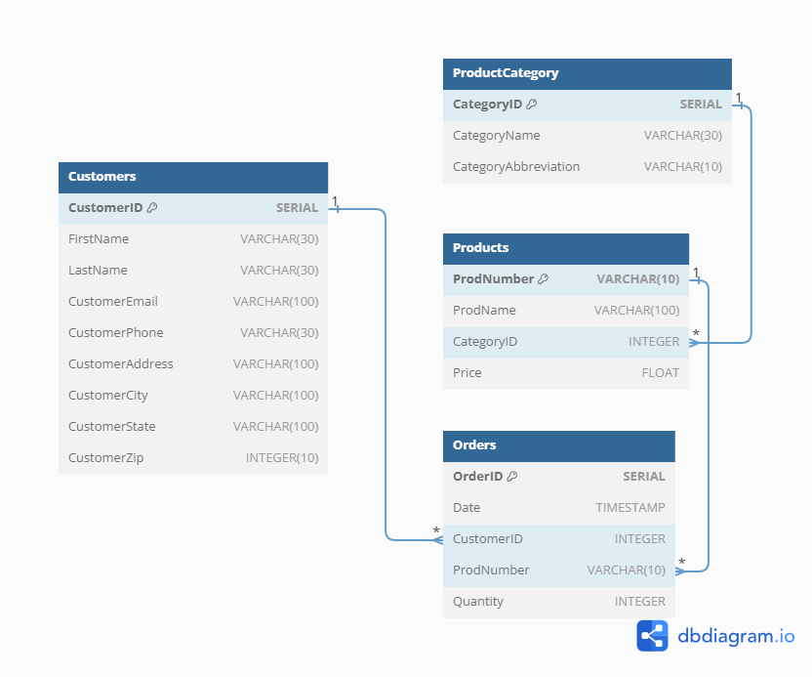
Hubungan antar tabel
1. Tabel Pelanggan (Customers):
Primary Key (PK): CustomerID
Mewakili pelanggan unik dalam database.
Bertindak sebagai pengidentifikasi series nomor unik untuk setiap pelanggan.
2. Tabel Kategori Produk (ProductCategory):
Primary Key (PK): CategoryID
Mewakili 7 kategori produk.
Setiap kategori memiliki nomor series integer unik, nama, dan singkatan.
3. Tabel Produk (Products):
Primary Key (PK): ProdNumber
Foreign Key (FK): CategoryID
Mewakili setiap produk yang tersedia untuk dijual.
Field categoryID menghubungkan ke categoryID dalam tabel ProductCategory, menetapkan hubungan antara produk dan setiap kategorinya
Setiap produk memiliki identifikasi karakter huruf dari gabungan CategoryAbbreviation dan angka unik.
4. Tabel Pesanan (Orders):
Primary Key (PK): OrdersID
Foreign Key (FK): CustomerID
Foreign Key (FK): ProdNumber
Mewakili setiap pesanan yang dibuat pelanggan.
Field customerID menghubungkan ke customerID dalam tabel Customers, menetapkan hubungan antara pesanan dan pemesan.
Field prodnumber menghubungkan ke prodnumber dalam tabel Produk (Products), menetapkan hubungan antara pesanan dan produk yang termasuk dalam setiap pesanan.
Setiap pesanan memiliki nomor series unik (ordersID).
Notes:
Tahap ini memahami skema data, struktur masing-masing tabel, dan hubungannya
Mendefinisikan primary key dalam tabel dan membangun hubungan foreign key antar tabel
Kesimpulan: hubungan antara tabel-tabel tersebut dibentuk melalui hubungan primary key - foreign key, di mana foreign key dalam tabel anak mengacu pada primary key dalam tabel induk. Hal ini memungkinkan pembentukan hubungan yang terstruktur antara entitas-entitas yang berbeda dalam basis data, memfasilitasi pengambilan dan analisis data.

Slide 8
Membuat tabel master
Tabel ini memuat data konsolidasi dari tabel orders, products, product categories, dan customers
Melakukan join berdasarkan referensi ProdNumber, CategoryID, dan CustomerID
Field yang dipilih mencakup OrderDate, ProductCategoryName, ProductName, ProductPrice, OrderQty, TotalSales, CustomerEmail, dan CustomerCity
Mengagregasi metrik TotalSales dikalkulasi dari ProductPrice dengan OrderQty
Data diurutkan berdasarkan OrderDate dan ProductCategoryName
CREATE TABLE `muamalat-final-project.datasets.MasterTable` AS
SELECT
o.Date AS OrderDate,
pc.CategoryName AS ProductCategoryName,
p.ProdName AS ProductName,
p.Price AS ProductPrice,
o.Quantity AS OrderQty,
p.Price * o.Quantity AS TotalSales,
c.CustomerEmail,
c.CustomerCity
FROM `muamalat-final-project.datasets.Orders` AS o
JOIN `muamalat-final-project.datasets.Products` AS p ON o.ProdNumber = p.ProdNumber
JOIN `muamalat-final-project.datasets.ProductCategory` AS pc ON p.CategoryID = pc.CategoryID
JOIN `muamalat-final-project.datasets.Customers` AS c ON o.CustomerID = c.CustomerID
ORDER BY
OrderDate,
ProductCategoryName;
Source link: Master table query
Notes:
Tahap ini saya melakukan operasi gabung/join di bigquery dari tabel orders untuk mengaitkan dengan tabel lainnya menjadi satu tabel master berdasarkan referensi ProdNumber, CategoryID, dan CustomerID
Field yang dipilih mencakup OrderDate, ProductCategoryName, ProductName, ProductPrice, OrderQty, TotalSales, CustomerEmail, dan CustomerCity
Melakukan agregasi metrik penjualan / totalsales
Di sini saya juga perlu memastikan integritas data dan konsistensi pada tabel master

Slide 9
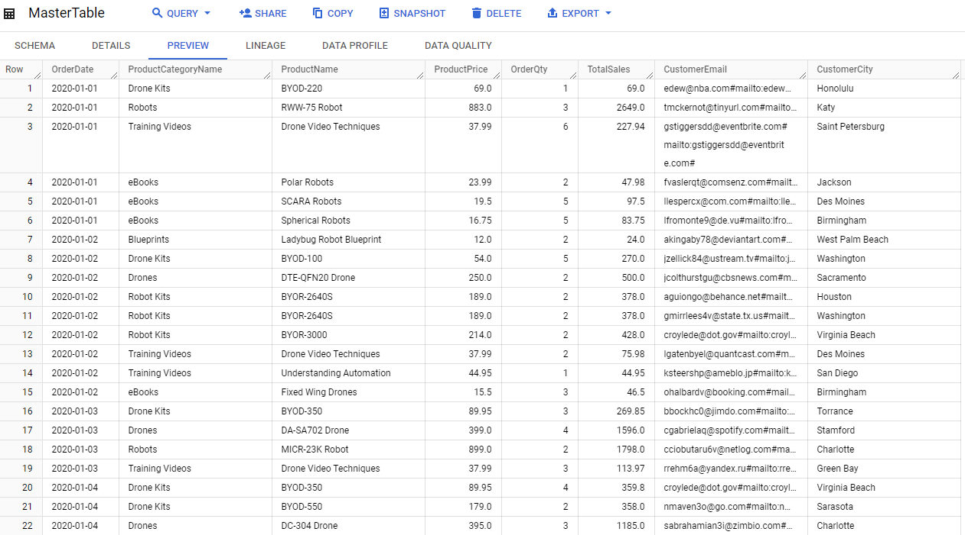
Master Table
Notes:
Pembuatan MasterTable memungkinkan kita untuk menggabungkan dan mengorganisir data dari berbagai sumber.
Tabel ini memberikan pandangan komprehensif tentang pesanan, produk, kategori, dan pelanggan dalam satu dataset.
Dengan adanya MasterTable, kita dapat melakukan analisis yang efisien dan menghasilkan wawasan dataset yang bermakna untuk analisis dan visualisasi lebih lanjut yang nantinya mendukung proses pengambilan keputusan.

Slide 10
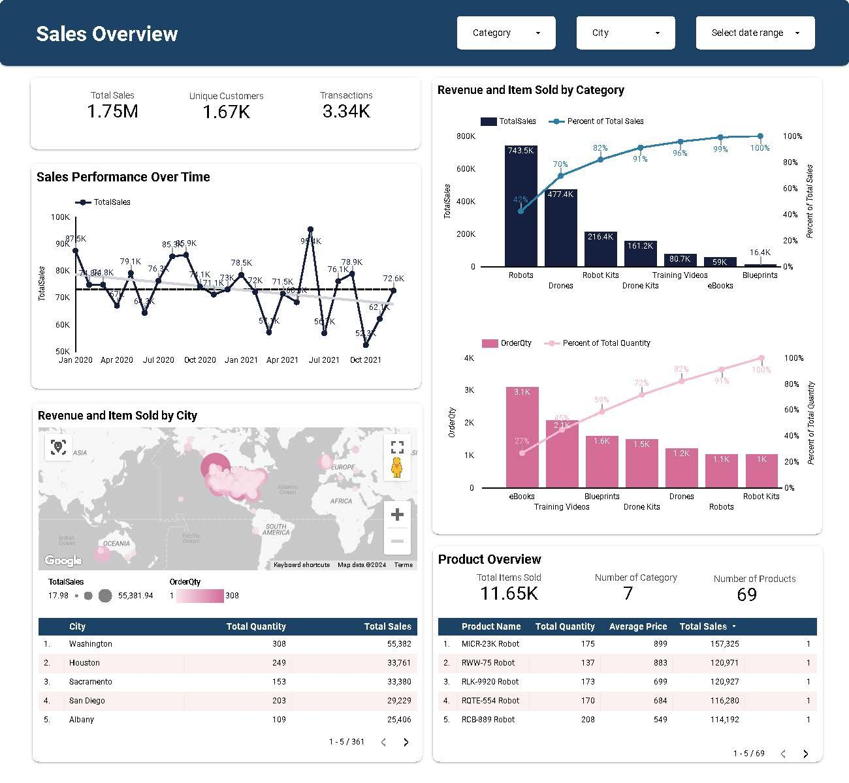
Visual dashboard
Memilih dan mendesain visualisasi seperti grafik, diagram, dan scorecard untuk mewakili metrik kunci.
Menambahkan fitur interaktif seperti filter, sort, dan kemampuan drill-down untuk meningkatkan user experience.
Mengatur area dashboard: metrik sales, customer dan transaksi, performa sales terhadap waktu, sales dan produk terjual berdasarkan kategori dan kota, serta overview produk
Source link: Dashboard
Notes:
Saya akan melakukan walkthrough dari sales dashboard di looker studio:
Halaman pertama menunjukkan KPI yang perlu dicapai perusahaan untuk satu tahun ke depan berdasarkan rekomendasi strategi
Selanjutnya adalah overview,
Di bagian atas terdapat filter category dan kota yang diurutkan berdasarkan total salesnya, serta filter tanggal
Scorecard di sini menunjukkan totas sales, customer, dan transaksi
Grafik Sales performance menunjuukan sales terhadap waktu, garis putus2 adalah rata2 total sales, dan garis semu ini tren penjualan selama periode 2 tahun
Sales dan produk terjual per kategori digambarkan dengan pareto, yang menunjukkan total dan persentase kumulatifnya
Selanjutnya Sales dan produk terjual per kota, disajikan dengan peta dunia untuk menunjukkan posisi pelanggan dalam high level overview
Sementara level yang lebih detail ditunjukkan pada tabel, dan dapat diurutkan berdasarkan nilai tertinggi
Saya juga memberikan total customer unik di setiap kota sebagai metrik opsional
Terakhir, adalah gambaran umum untuk kategori produk yang dapat diurutkan berdaarkan nilai tertinggi
Selain itu juga memberikan opsi drill down ke level nama produk
Tahap ini adalah fokus dari tugas ini. Tahap ini membantu perusahaan untuk mengkapitalisasi data yang mereka miliki agar menghasilkan insight yang bermakna untuk lebih memahami customer sehingga nantinya dapat memberikan layanan yang lebih personal dan menyenangkan
Di sini lah business intelligence expertise hadir, dengan insight yang didapat dari tugas ini, kita dapat melihat bagaimana analytics hadir untuk produksi skala besar

Slide 11
Insights
1,75 Juta
11,65 Ribu
Washington
Total Sales
Total produk terjual
Kota dengan penjualan dan jumlah pesanan tertinggi
Rata-rata penjualan per bulan: 73 ribu
Tertinggi Januari 2021: 95 ribu
Terendah Oktober 2021: 52,3 ribu
1,67 ribu pelanggan unik
3,34 ribu transaksi
Top 5 sales: Washington, Houston, San Diego, Atlanta, Sacramento.
Top 5 order: Washington, Houston, Sacramento, San Diego, Albany (Australia).
Kategori robot: 743,5 ribu
Kategori drone: 477 ribu
Robot & drone menyumbang 70% dari total penjualan; 42% dari robot
Diikuti oleh robot kit, drone kit, dan training video
Kategori ebook: 3,1 ribu
Kategori training video: 2,1 ribu
Ebook & training video menyumbang 45% dari total produk terjual
Diikuti oleh blueprints, drone kit, dan drone
Pelanggan berasal dari region Amerika Utara, Amerika Selatan, Eropa, Australia, dan hanya satu kota dari Afrika.
Mayoritas berasal dari Amerika Utara
Notes:
Data berasal dari Januari 2020 hingga Desember 2021
Perusahaan memiliki 7 kategori produk: robot, drone, robot kit, drone kit, ebook, dan training video; dengan total 69 produk.
Total penjualan mencapai 1,75 juta,
Kinerja penjualan bulanan rata-rata sekitar 73 ribu, dengan tertinggi pada Januari 2021 dan terendah pada Oktober 2021.
Penjualan robot dan drone menyumbang 70% dari total penjualan, dengan robot sendiri mencapai 42% dari total penjualan. Hal ini menunjukkan ketergantungan tinggi pada kategori produk yang top selling
Kemudian total kuantitas produk terjual adalah 11600 dari 1600 pelanggan unik dan 3300 transaksi.
Ebook dan video pelatihan terjual masing-masing sebanyak 3100 dan 2100; keduanya mencakup 45% dari total kuantitas, dengan ebook sendiri mencapai 27% dari total kuantitas.
Top 5 kota dengan jumlah pesanan tertinggi adalah Washington, Houston, San Diego, Atlanta, Sacramento.
Top 5 kota dengan penjualan tertinggi adalah Washington, Houston, Sacramento, San Diego, Albany (Australia).
Pelanggan berasal dari Amerika Utara, Amerika Selatan, Eropa, Australia, dan hanya satu kota dari Afrika. Mayoritas berasal dari kota-kota di Amerika Utara. Masih terdapat region yang kurang terepresentasi seperti afrika dan asia.
Secara keseluruhan, berdasarkan grafik, kinerja penjualan dari waktu ke waktu menunjukkan tren penurunan.

Slide 12

Rekomendasi
Secara keseluruhan tren kinerja penjualan menunjukkan penurunan, sehingga saya mengusulkan perusahaan untuk mengevaluasi ulang strategi penjualan saat ini. Meskipun kategori produk utama yaitu robot dan drone memberikan kontribusi yang signifikan terhadap penjualan, ketergantungan pada kategori tertentu lebih berisiko bagi perusahaan.
Diversifikasi produk
Perusahaan berpeluang melakukan diversifikasi produk dengan memperkenalkan produk baru atau memperluas kategori produk untuk memperluas basis pelanggan dan mengeksplorasi pasar baru untuk mengurangi dampak fluktuasi pada kategori produk. Juga meningkatkan penjualan dari produk existing: ebook, training video, dan blueprints untuk menghindari ketidakseimbangan dari penjualan per kategori.
Ekspansi pasar
Mengingat sebagian besar pelanggan berasal dari Amerika Utara, Amerika Selatan, Eropa, dan Australia, perusahaan perlu mempertimbangkan strategi untuk menembus region pasar baru, seperti Afrika atau Asia, untuk menjangkau segmen pelanggan baru dan meningkatkan potensi penjualan. Selain itu juga meningkatkan penjualan dan jumlah kuantitas di kota-kota di luar 5 kota teratas untuk diversifikasi pasar.
Retensi pelanggan
Perusahaan memiliki jumlah pelanggan unik yang signifikan, sehingga perlu fokus pada strategi untuk meningkatkan retensi pelanggan dan loyalitas melalui personalisasi pemasaran, peningkatan layanan pelanggan, dan program loyalitas. Juga perlu mempertimbangkan untuk melakukan analisis segmentasi pelanggan untuk lebih memahami karakteristik dan preferensi dari segmen pelanggan yang berbeda dan mengimplementasikan kampanye dan promosi sesuai target segmen.

Slide 13
Terima kasih
X
Notes:
Terimakasih telah memperhatikan presentasi ini. Selanjutnya saya membuka kesempatan jika ada pertanyaan

Slide 14
Links
Project Github: Link
Looker Studio: Link
BigQuery: Link

Slide 15
Video Presentasi
Google Drive Link
Youtube Link

